Slide 1

Машинное Обучение
Лекция 2.04
Где мы изучаем историю свёрточных нейронных сетей для классификации изображений
Докладчик
Долганов Антон

Slide 2

В предыдущей лекции
Про нейронки
Отдаем инженерию признаков на откуп модели
ВСЕГО ЛИШЬ ОЧЕНЬ СЛОЖНАЯ ФУНКЦИЯ (Матричное умножение+нелинейные функции)
Полносвязные нейронные сети
Нейроны, Weights и Bias, Функции Активации
Градиентный спуск (стохастический – скармливаем данные по batch)
Полносвязные нейронки «Хорошо запоминают»
Свёрточные нейронные сети
«Обучаемые» Фильтры «Хорошо извлекают Признаки»
Pooling – для «уменьшение» размера

Slide 3
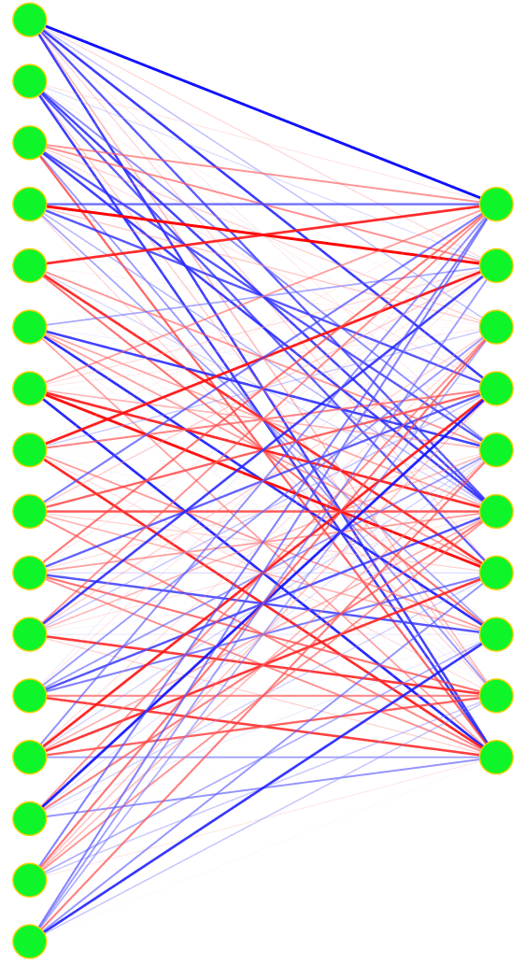
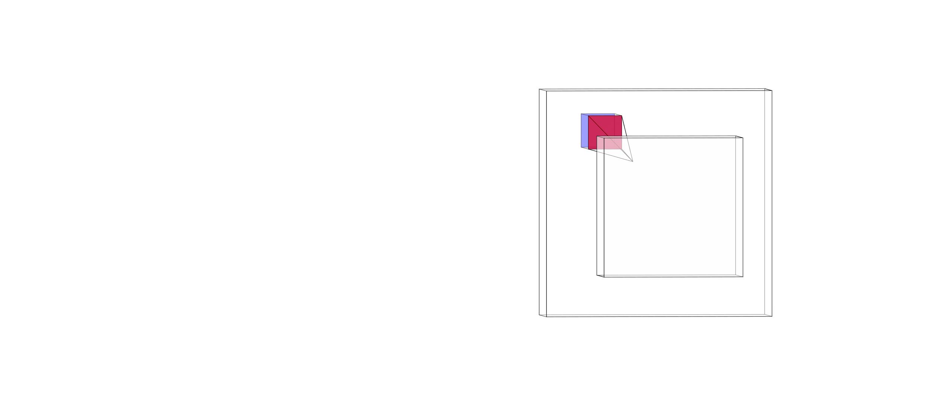
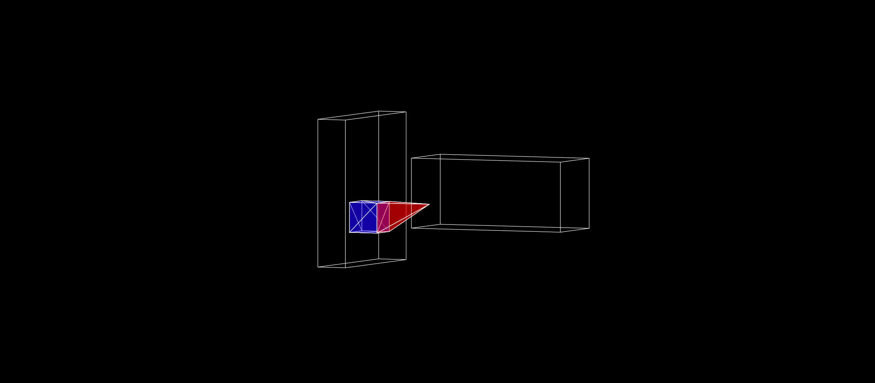
.
Нейронные Сети: Слои

Slide 4
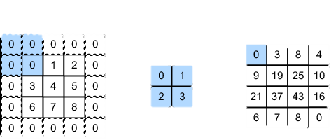
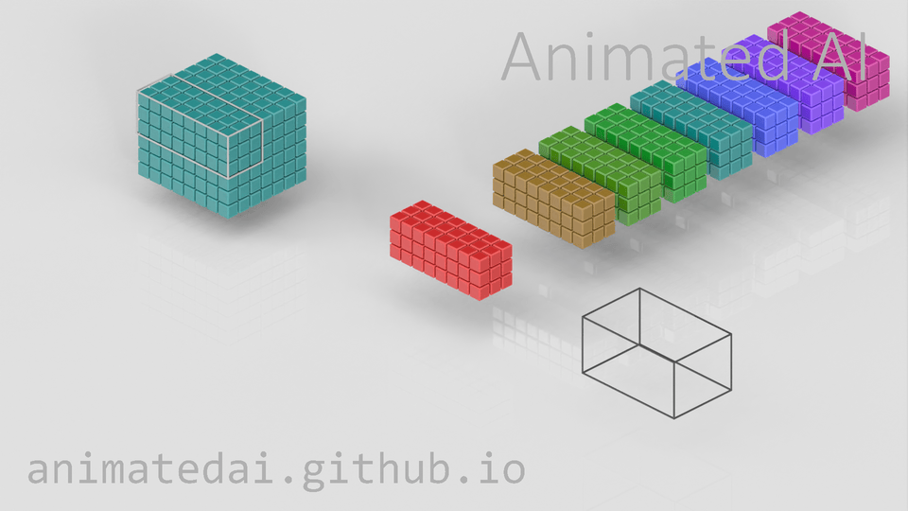
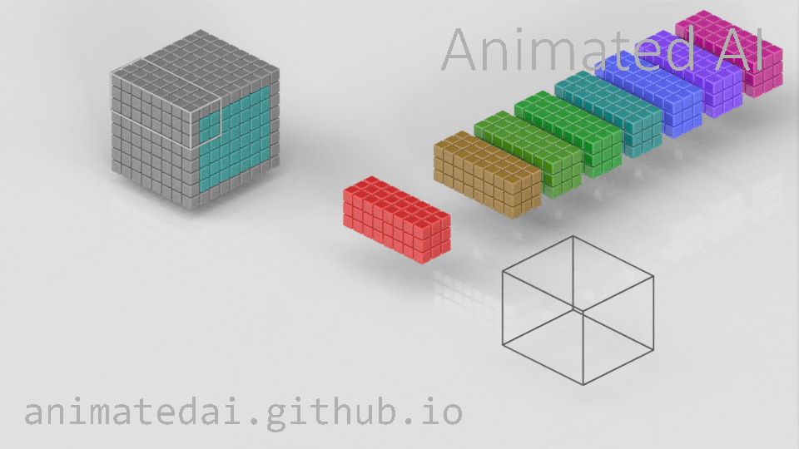
.
Недосказанные детали про свёртки
Padding Заполнение
https://animatedai.github.io/

Slide 5
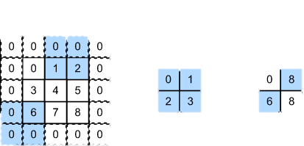

.
Недосказанные детали про свёртки
Stride Шаг
https://animatedai.github.io/

Slide 6
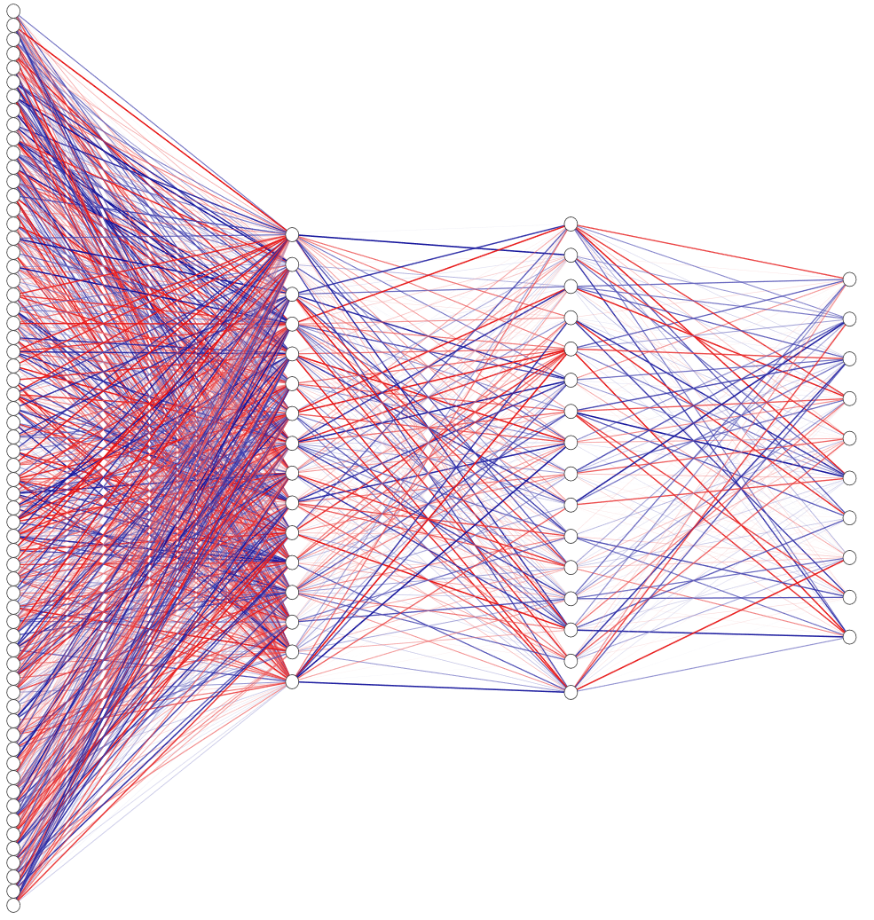
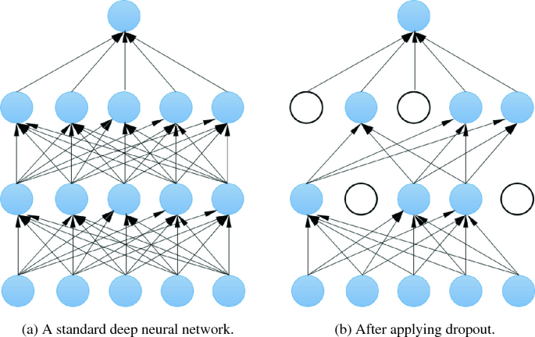
.
Недосказанные детали про свёртки
Борьба с переобучением: Dropout
«У нас незаменимых людей нет»

Slide 7
Содержание
LeNet-5
AlexNet
VGG
GoogLeNet
ResNet
MobileNet

Slide 8
Содержание
LeNet-5
AlexNet
VGG
GoogLeNet
ResNet
MobileNet

Slide 9
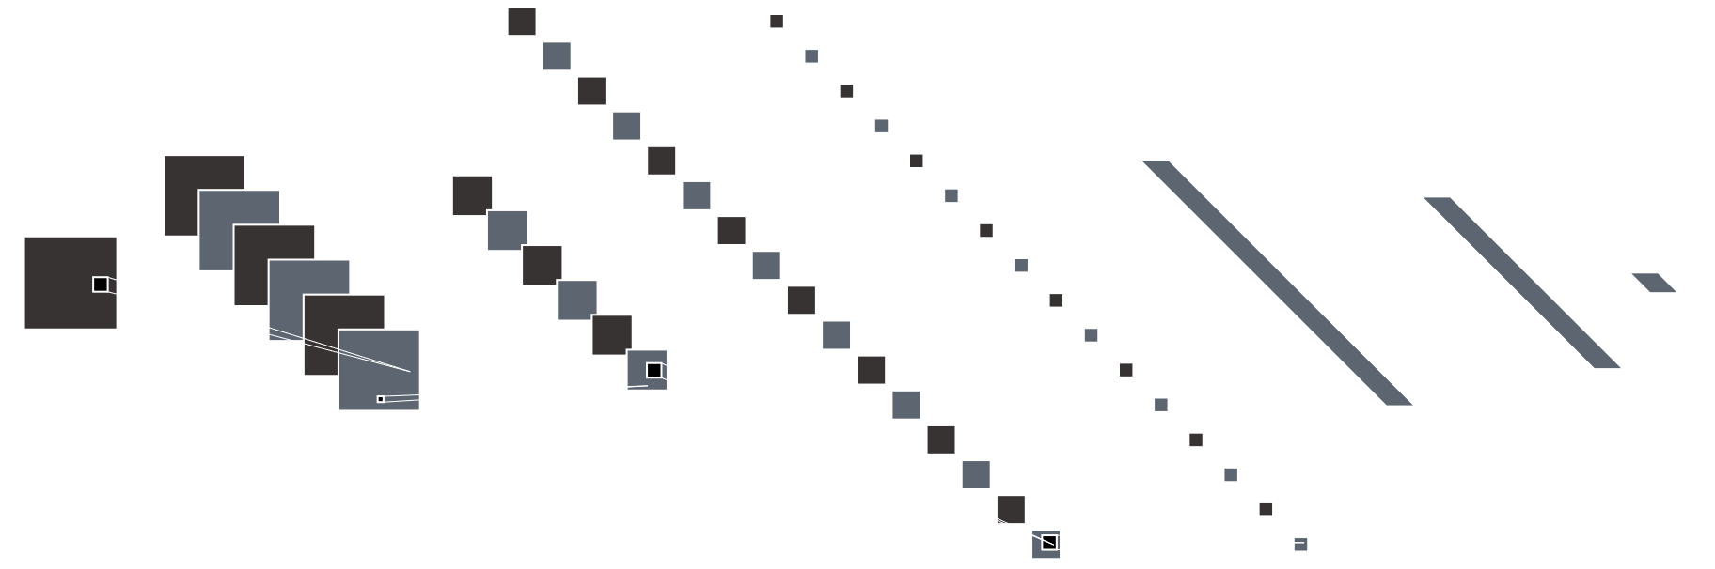









LeNet-5
.
2 сверточных слоя ($5×5$)
2 слоя pooling (усреднение)
3 полносвязных слоя
Функции активации
Сигмоид
Тангенс Гиперболический
$10$
$32×32×$1
$84$
$28×28×$6
$120$
$14×14×$6
$10×10×$16
$5×5×$16
~60 тыс. параметров
LeCun, Y.; Boser, B.; Denker, J. S.; Henderson, D.; Howard, R. E.; Hubbard, W.; Jackel, L. D. (December 1989). "Backpropagation Applied to Handwritten Zip Code Recognition". Neural Computation. 1 (4): 541–551.

Slide 10
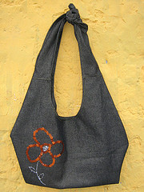
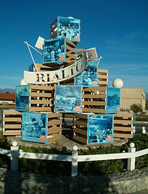
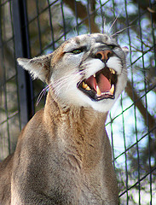
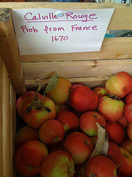
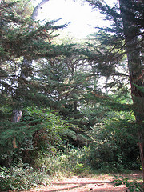
ImageNet
.
Всего изображений : >14 000 000
Изображений с тренировочными рамками: > 1 000 000
Всего подклассов : >21000
Высокое Разрешение (а не эти ваши 28*28 и 32*32)
http://www.image-net.org/

Slide 11
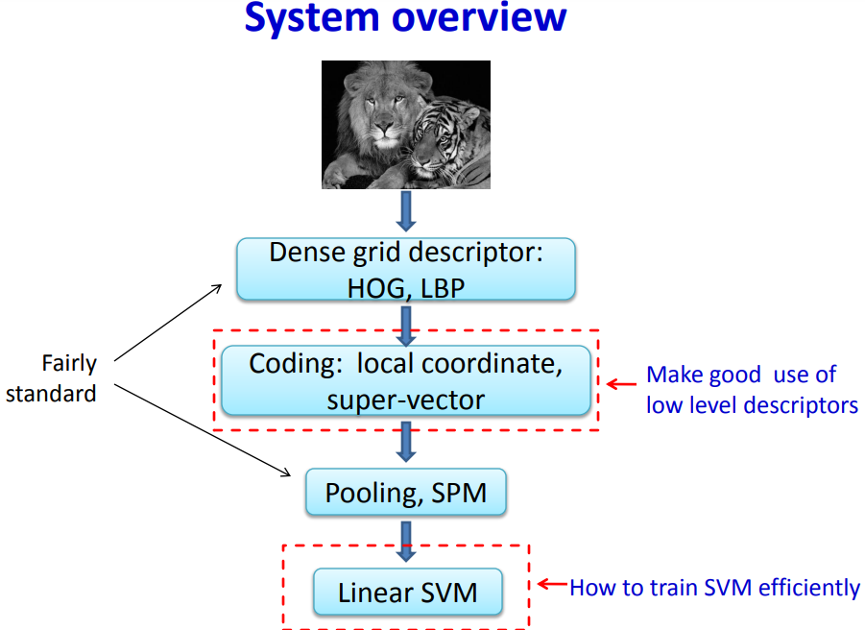
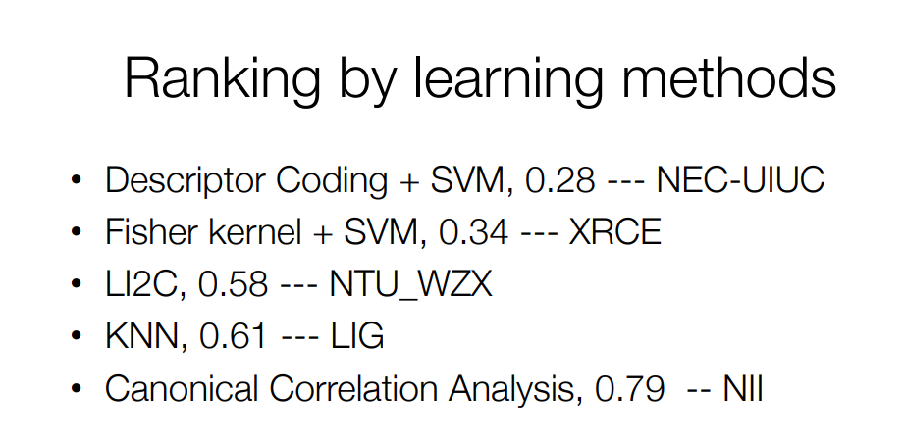
ImageNet Large Scale Visual Recognition Challenge
.
https://image-net.org/challenges/LSVRC/2011/

Slide 12
Содержание
LeNet-5
AlexNet
VGG
GoogLeNet
ResNet
MobileNet

Slide 13
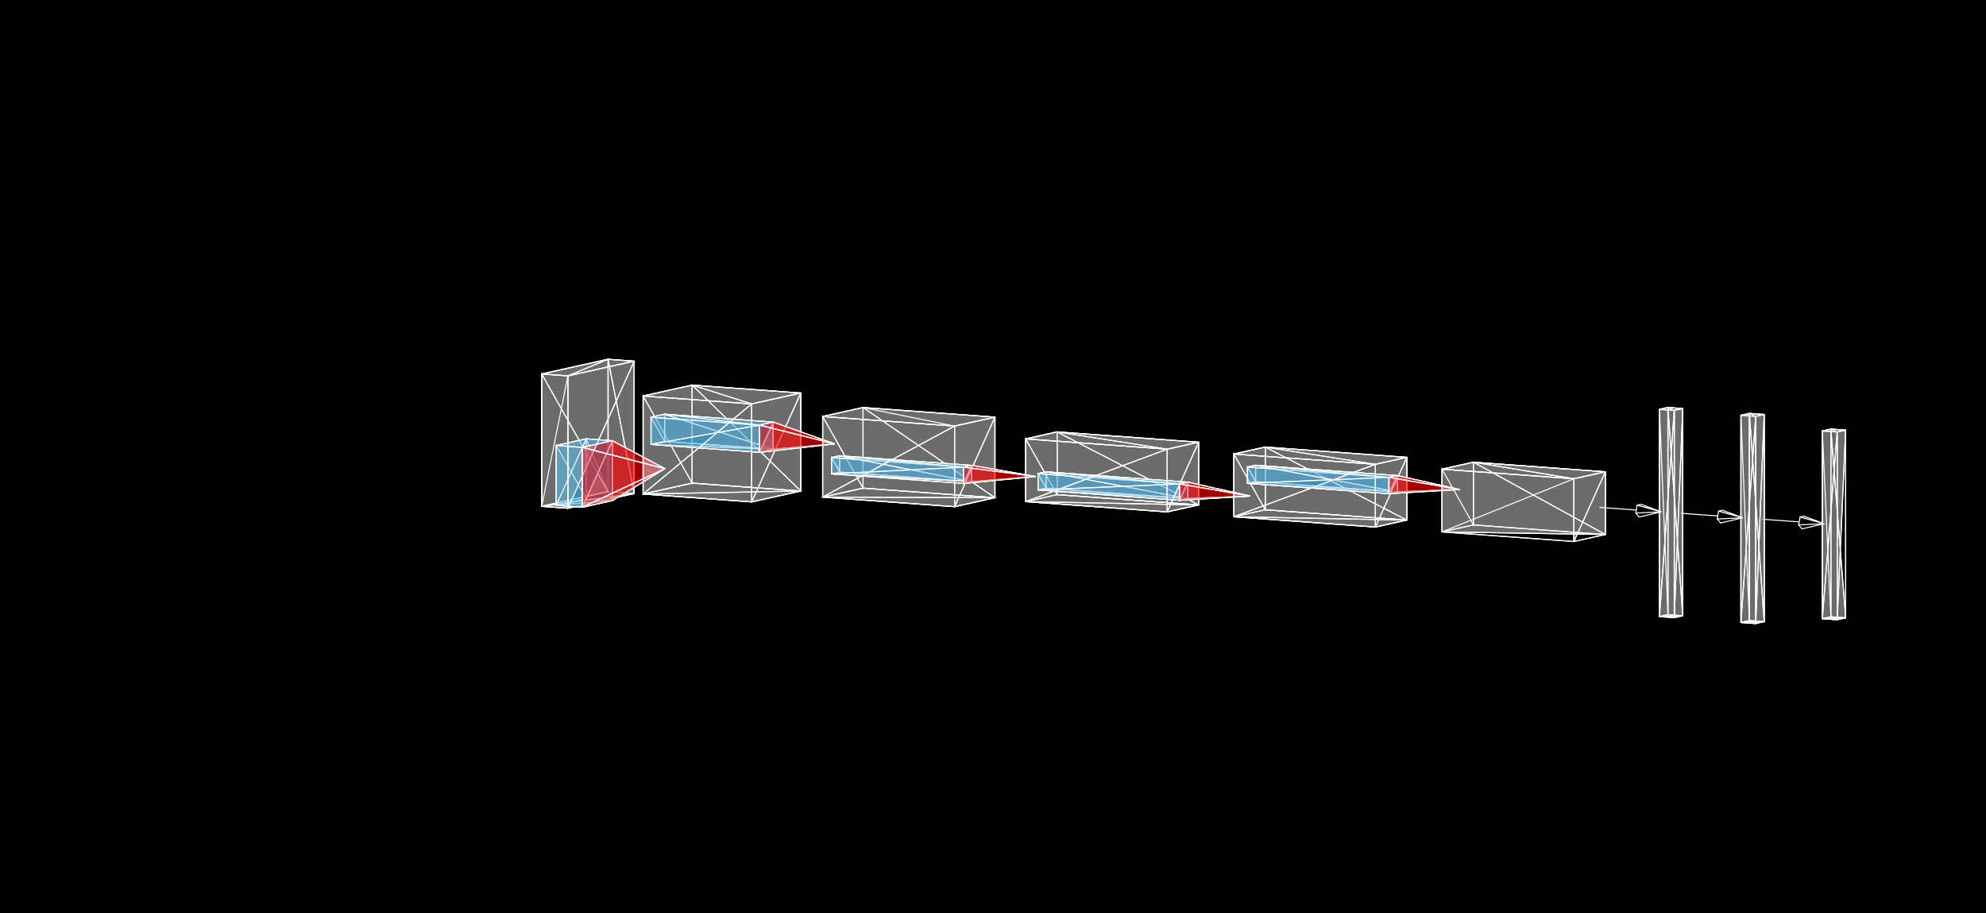
















AlexNet
.
5 сверточных слоев
3 pooling слоя (Max)
3 полносвязных слоя
$227×227×$3
$55×55×$96
$13×13×$384
Padding
Stride
Overlapping pooling
$27×27×$256
$13×13×$384
$13×13×$256
$$11×11$$
Stride =4
$$5×5$$
Stride =2
$$3×3$$
Padding same
$9216$
ReLU
Dropout
$$3×3$$
MaxPool
Stride = 2
$$3×3$$
MaxPool
Stride = 2
$$3×3$$
MaxPool
Stride = 2
$4096$
$4096$
$1000$
GPU
60 миллионов параметров
AlexNet | ILSVRC Competition – 2012 (Winner) | Top-5 Error Rate – 16.42%

Slide 14
Содержание
Архитектуры для Классификации Изображений. Долганов Антон Юрьевич
LeNet-5
AlexNet
VGG
GoogLeNet
ResNet
MobileNet

Slide 15
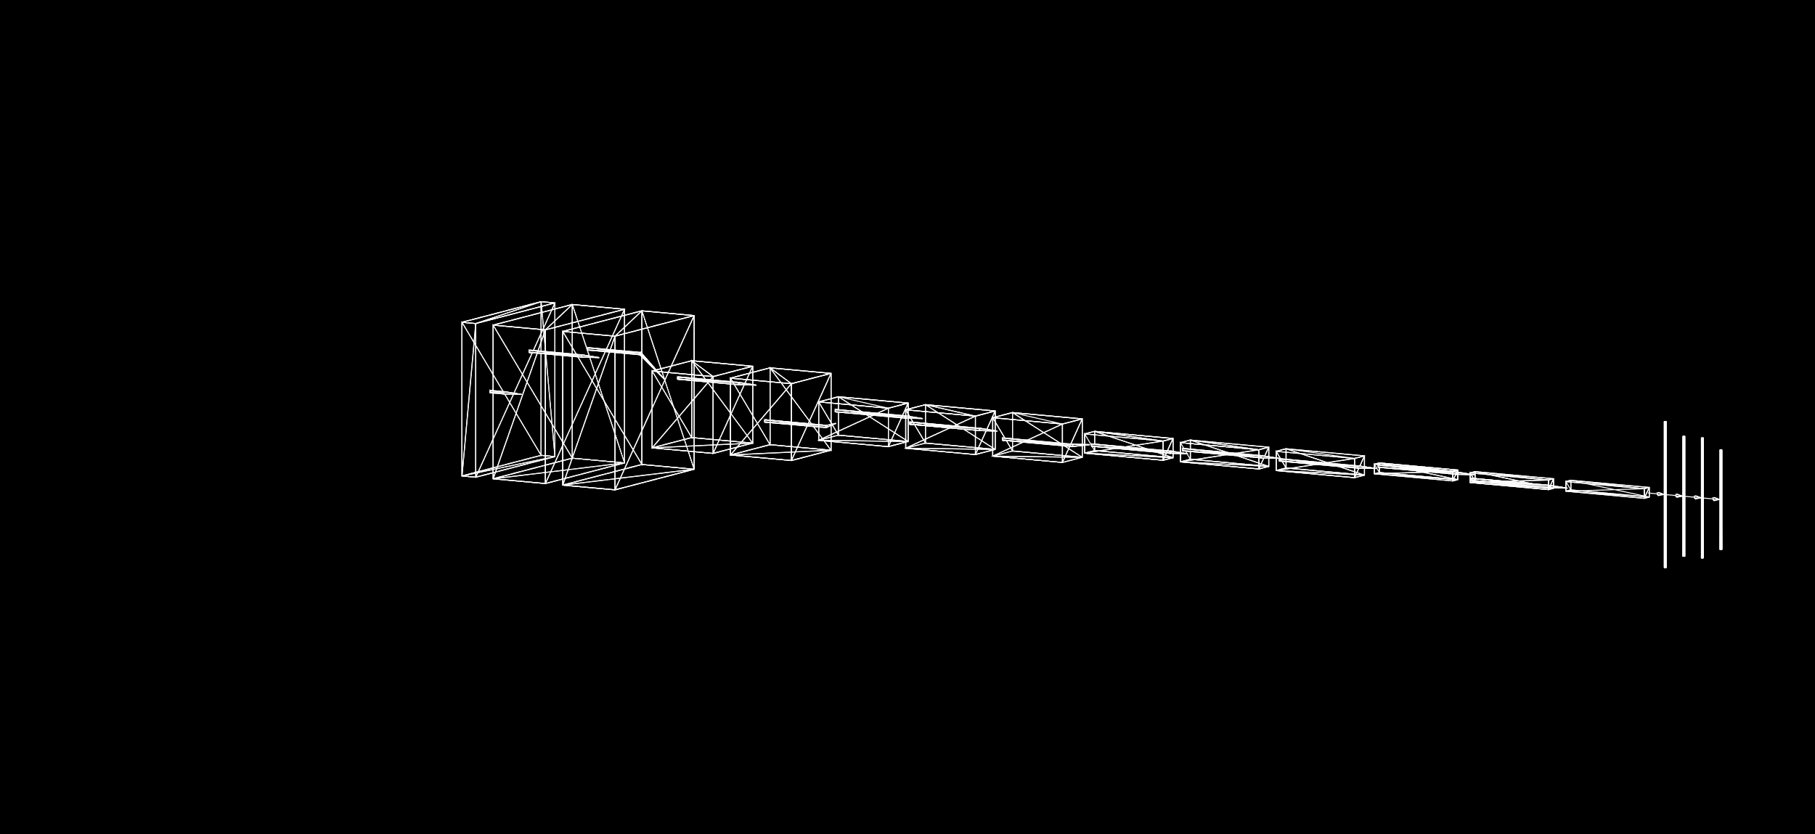
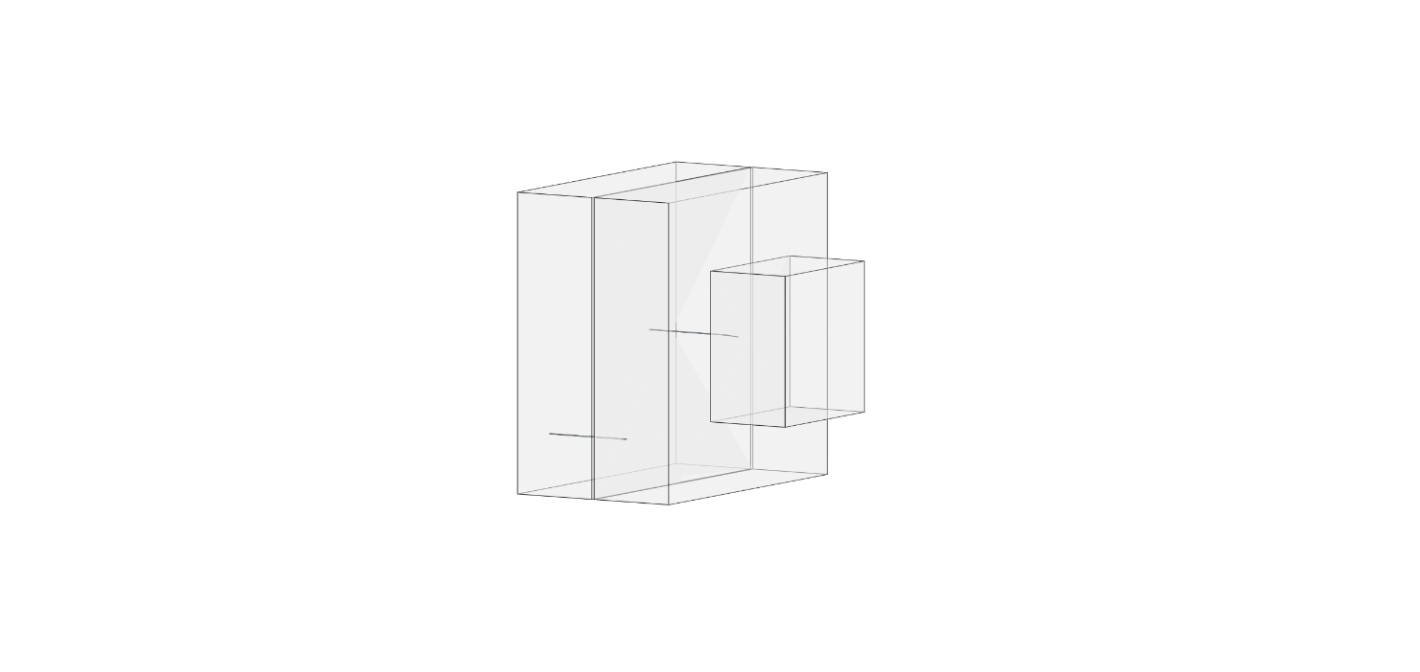























VGG Visual Geometry Group
.
Oxford
$224×224×$3
$25088$
$1000$
$224×224×$64
$112×112×$128
$56×56×$256
$$28×28×512$$
$$14×14×512$$
$$224×224×64$$
$112×112×$128
$56×56×$256
$$28×28×512$$
$$14×14×512$$
$4096$
$112×112×$64
$56×56×$128
$56×56×$256
$$28×28×512$$
$$14×14×512$$
$4096$
Только свертки 3 x 3
Padding same
$28×28×$256
$$14×14×512$$
$$7×7×512$$
Мах Pooling 2 x 2
Dropout
138+ миллионов параметров
VGG-16 | ILSVRC Competition – 2014 (Runners-Up) | Top-5 Error Rate – 7.3%

Slide 16
Содержание
LeNet-5
AlexNet
VGG
GoogLeNet
ResNet
MobileNet

Slide 17
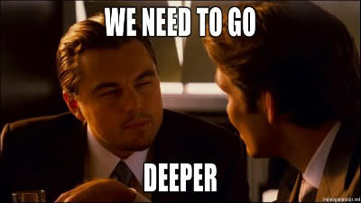
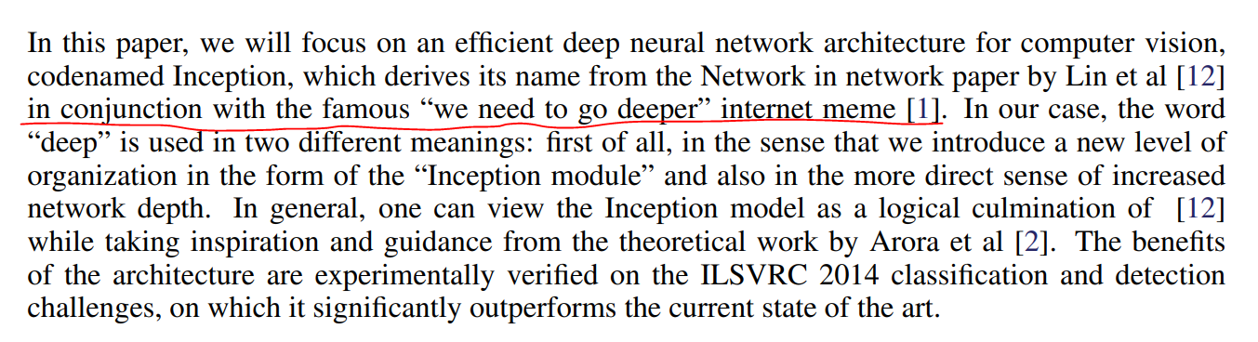
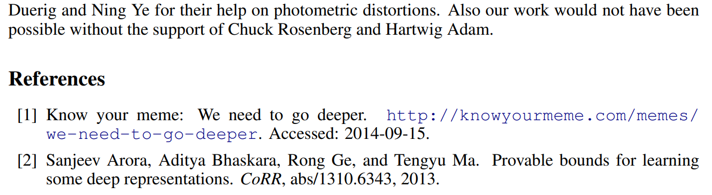
GoogLeNet или Inception v1
.
https://arxiv.org/pdf/1409.4842.pdf
Szegedy, Christian, Wei Liu, Yangqing Jia, Pierre Sermanet, Scott Reed, Dragomir Anguelov, Dumitru Erhan, Vincent Vanhoucke, and Andrew Rabinovich. "Going deeper with convolutions." In Proceedings of the IEEE conference on computer vision and pattern recognition, pp. 1-9. 2015.

Slide 18
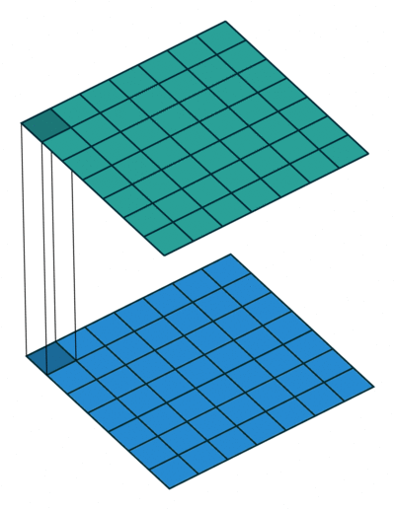
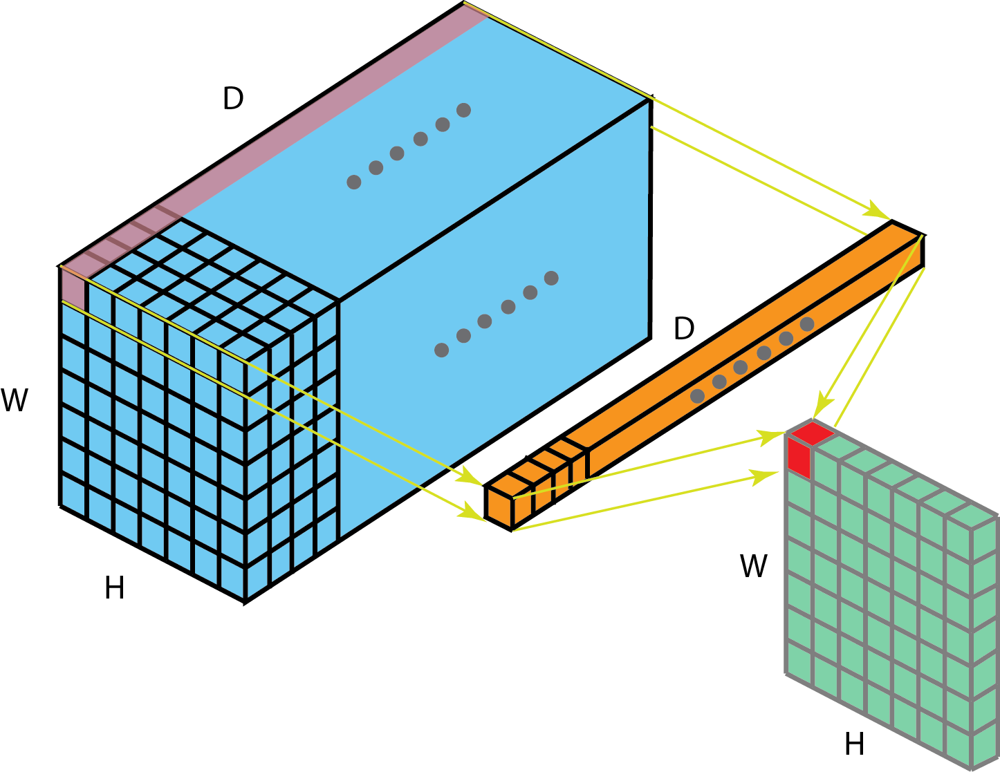
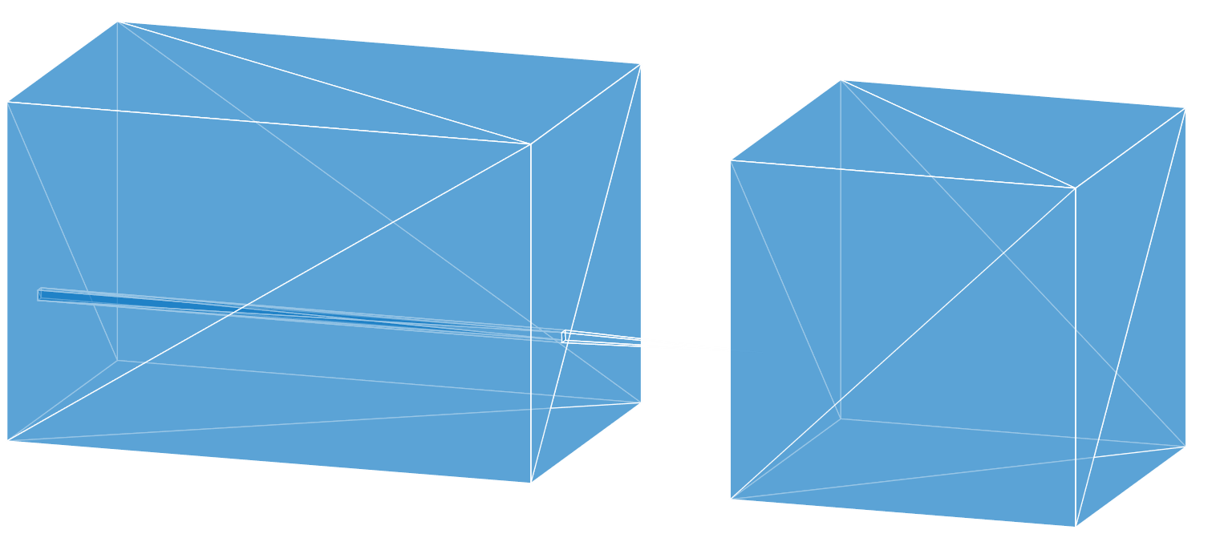



Свертка 1 x 1
.
$$28×28×256$$
$$28×28×32$$
$$32 : 1×1×256$$
Свертка не по пространству, а по «каналам»
Networks in Networks / Сети внутри Сетей

Slide 19




“Зачем выбирать размер фильтра?”
.
1 $×$ 1
3 $×$ 3
same
64
5 $×$ 5
same
128
28
32
32
28
28 $×$ 28 $×$ 192
MAX-POOL
https://www.coursera.org/learn/convolutional-neural-networks

Slide 20
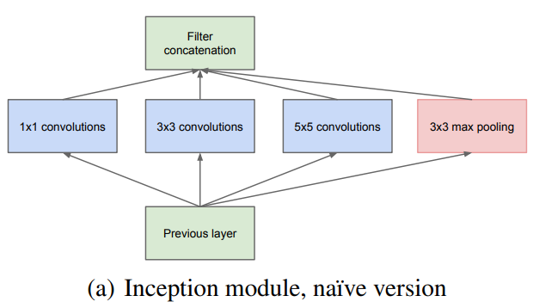
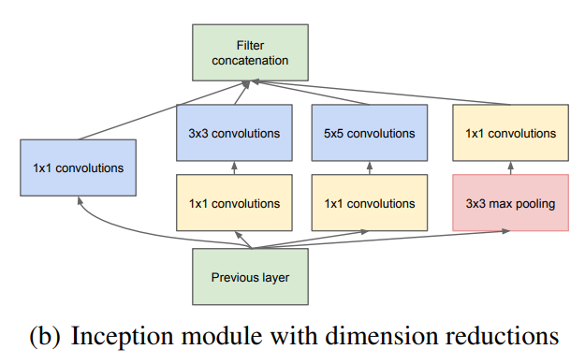
Inception Модули
.
https://arxiv.org/pdf/1409.4842.pdf

Slide 21
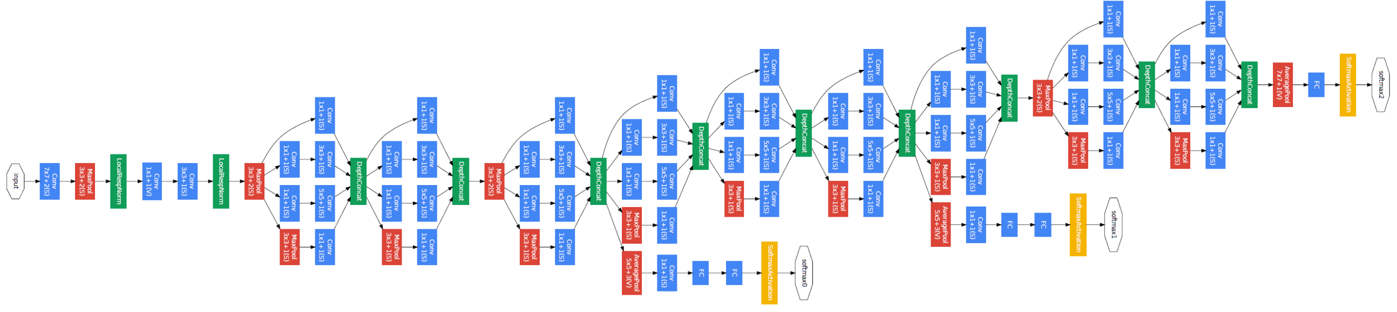
GoogLeNet или Inception v1
.
22 слоя
Стандартные слои Свертки + pooling
Inception Слои
Вспомогательные классификаторы (auxiliary)
$$total_loss = real_loss + 0.3 ∗ aux_loss_1 + 0.3 ∗ aux_loss_2$$
6.8 миллионов параметров
Inception V1 (GoogLeNet) | ILSVRC Competition – 2014 (Winner) | Top-5 Error Rate – 6.67%

Slide 22
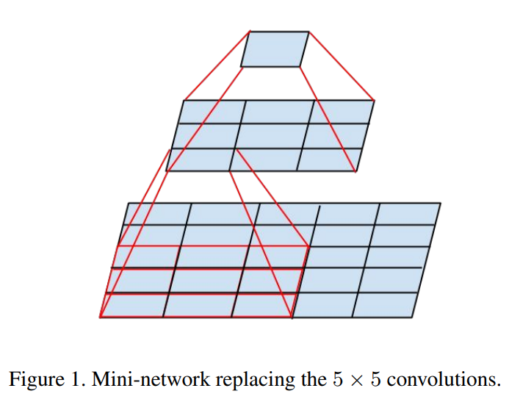
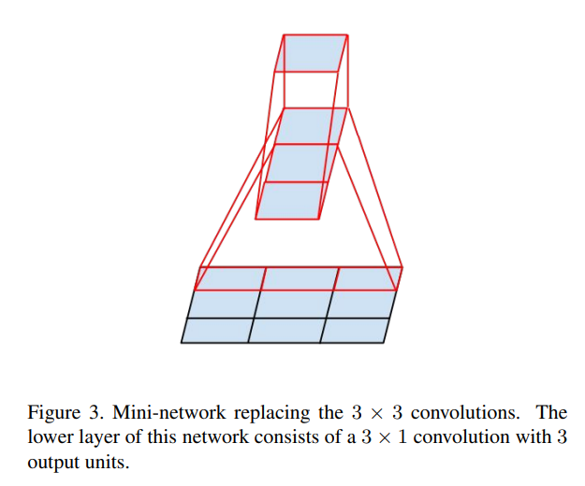
Идеи для улучшения
.
Свертки 5x5 в 2.78 раз более «дорогие» чем свертки 3x3
На 33% дешевле чем просто свертка 3x3
https://arxiv.org/pdf/1512.00567v3.pdf
Szegedy, Christian, Vincent Vanhoucke, Sergey Ioffe, Jon Shlens, and Zbigniew Wojna. "Rethinking the inception architecture for computer vision." In Proceedings of the IEEE conference on computer vision and pattern recognition, pp. 2818-2826. 2016.

Slide 23
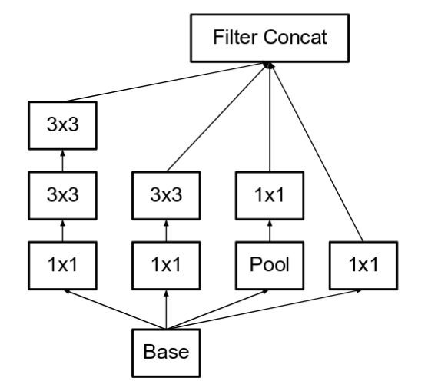
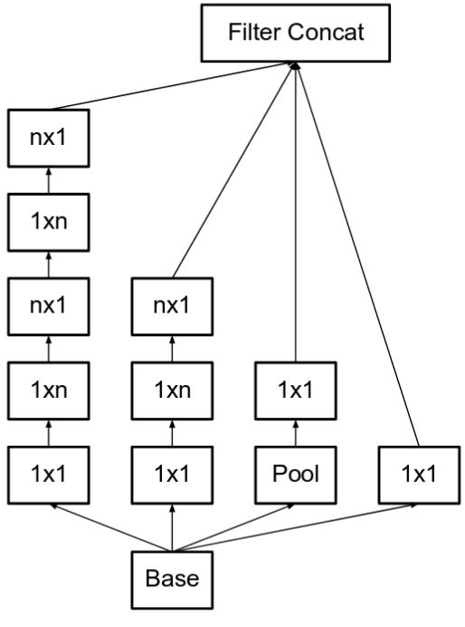
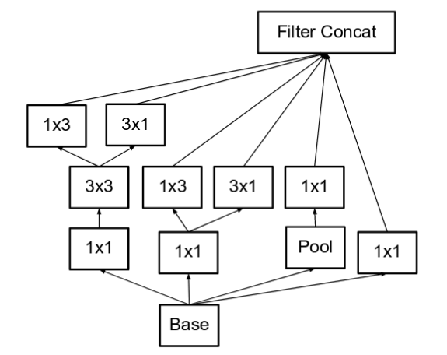
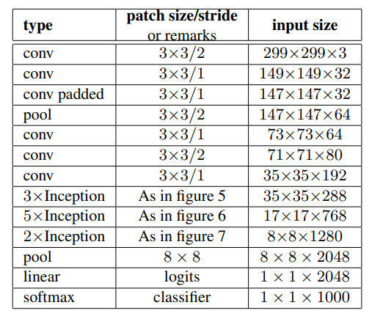
Inception v2
.
A
B
C
A: свертка 5x5 как две свертки 3x3.
B: свертка 5x5 как две свертки 3x3, которые как 1x3 и 3x1 последовательно.
С: Делаем модуль Inception шире.
42 слоя, но всего лишь в 2,5 раза более затратно по вычислительным ресурсам
https://arxiv.org/pdf/1512.00567v3.pdf

Slide 24

Inception v3
.
Inception v2 +
RMSProp
По «умному» считаем свертки 7x7
BatchNorm во вспомогательных классификаторах
Label Smoothing
BatchNorm
Стандартизируем выходы скрытых слоев на мини-выборке
$$\text{Label} \text{Smoothing}$$
$$q^{′}\left(k | x\right)=\left(1−ε\right)δ_{k,y}+\frac{ε}{K}$$
23.8+ миллиона параметров
Inception v3 | ILSVRC Competition – 2015 (Runners-Up) | Top-5 Error Rate > 3.57% (<4%)
https://arxiv.org/pdf/1512.00567v3.pdf

Slide 25

BatchNorm
.
При обучении
$$batch_{norm}= gamma ∗\frac{\left(batch − mean\left(batch\right)\right)}{\sqrt{var\left(batch\right)+ epsilon}} + beta$$
При использовании
$$moving_mean = moving_mean ∗ momentum + mean(batch) ∗ (1 − momentum)$$
$$moving_var = moving_var ∗ momentum + var(batch) ∗ (1 − momentum)$$
https://www.tensorflow.org/api_docs/python/tf/keras/layers/BatchNormalization

Slide 26
Содержание
LeNet-5
AlexNet
VGG
GoogLeNet
ResNet
MobileNet

Slide 27


























Вспомним про Градиенты
.
$$y$$
$$\text{w}N$$
$∇\text{L}\text{(}\text{w}\text{0}\text{,}$ $\text{b}\text{0}\text{,}$ $\text{w}\text{1}\text{,}$ $\text{b}\text{1}\text{,}$ $\text{w}\text{2}\text{,}$ $\text{b}\text{2}\text{)}$
$$x_{}^{(N−1)}$$
$$x_{}^{(N)}$$
$$\text{b}N$$
$$\text{O}\text{шибка}→\text{L}\text{0}\text{=(}x_{}^{(N)}\text{−}y\text{)}\text{2}$$
backpropagation
$x_{}^{(N)}=σ(\text{w}N$ $x_{}^{(N−1)}+\text{b}N)=σ(z_{}^{(N)})$
$${\text{w}}_{N−1}$$
$${\text{b}}_{N−1}$$
$z_{}^{\left(N\right)}=$ $\text{w}N$ $x_{}^{(N−1)}+\text{b}N$
$$\frac{∂\text{L}\text{0}}{∂\text{w}N}=\frac{∂z_{}^{\left(N\right)}}{∂\text{w}N}\frac{∂x_{}^{(N)}}{∂z_{}^{\left(N\right)}}\frac{∂\text{L}\text{0}}{∂x_{}^{(N)}}$$
$=x_{}^{(N−1)}σ′(z_{}^{(N)})$ $2\text{(}x_{}^{(N)}\text{−}y\text{)}$
$$\text{w}N$$
$$x_{}^{(N−1)}$$
$$\text{b}N$$
$$\frac{∂\text{L}\text{0}}{∂x_{}^{(N)}}=2\text{(}x_{}^{(N)}\text{−}y\text{)}$$
$$\frac{∂x_{}^{(N)}}{∂z_{}^{\left(N\right)}}=σ′(z_{}^{(N)})$$
$$\frac{∂z_{}^{\left(N\right)}}{∂\text{w}N}=x_{}^{(N−1)}$$
$$z_{}^{\left(N\right)}$$
$$\frac{∂\text{L}\text{0}}{∂\text{b}N}=\frac{∂z_{}^{\left(N\right)}}{∂\text{b}N}\frac{∂x_{}^{(N)}}{∂z_{}^{\left(N\right)}}\frac{∂\text{L}\text{0}}{∂x_{}^{(N)}}$$
$$=σ′(z_{}^{(N)})2\text{(}x_{}^{(N)}\text{−}y\text{)}$$
$$y$$
$$x_{}^{(N)}$$
$$\frac{∂\text{L}\text{0}}{∂x_{}^{(N−1)}}=\frac{∂z_{}^{\left(N\right)}}{∂x_{}^{(N−1)}}\frac{∂x_{}^{(N)}}{∂z_{}^{\left(N\right)}}\frac{∂\text{L}\text{0}}{∂x_{}^{(N)}}$$
$$=\text{w}Nσ′(z_{}^{(N)})2\text{(}x_{}^{(N)}\text{−}y\text{)}$$
$$\text{L}\text{0}$$

Slide 28




Vanishing Gradient Problem
.
Затухающие Градиенты
$${0.9}^{100}$$
$$\sim 0.00002656139$$
Взрывающиеся Градиенты
Exploding Gradient Problem
$${1.1}^{100}$$
$$\sim 13780.6123398$$

Slide 29
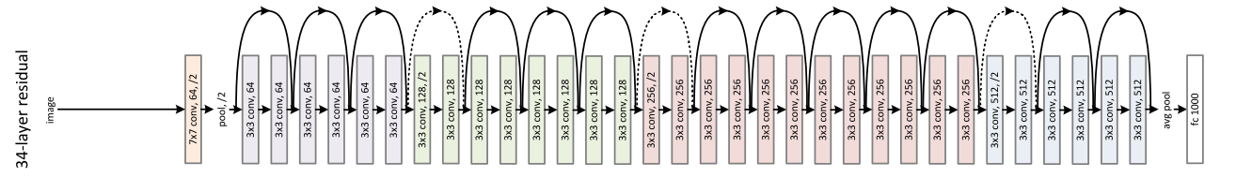
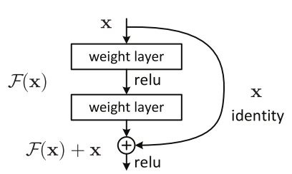
ResNet Residual Networks
.
Microsoft Research
остаточные блоки и пропуски слоев
(34/50/101/152) слоя
23/25 миллиона параметров
He, Kaiming, Xiangyu Zhang, Shaoqing Ren, and Jian Sun. "Deep residual learning for image recognition." In Proceedings of the IEEE conference on computer vision and pattern recognition, pp. 770-778. 2016.
ResNet | ILSVRC Competition – 2015 (Winner) | Top-5 Error Rate – 3.56%

Slide 30
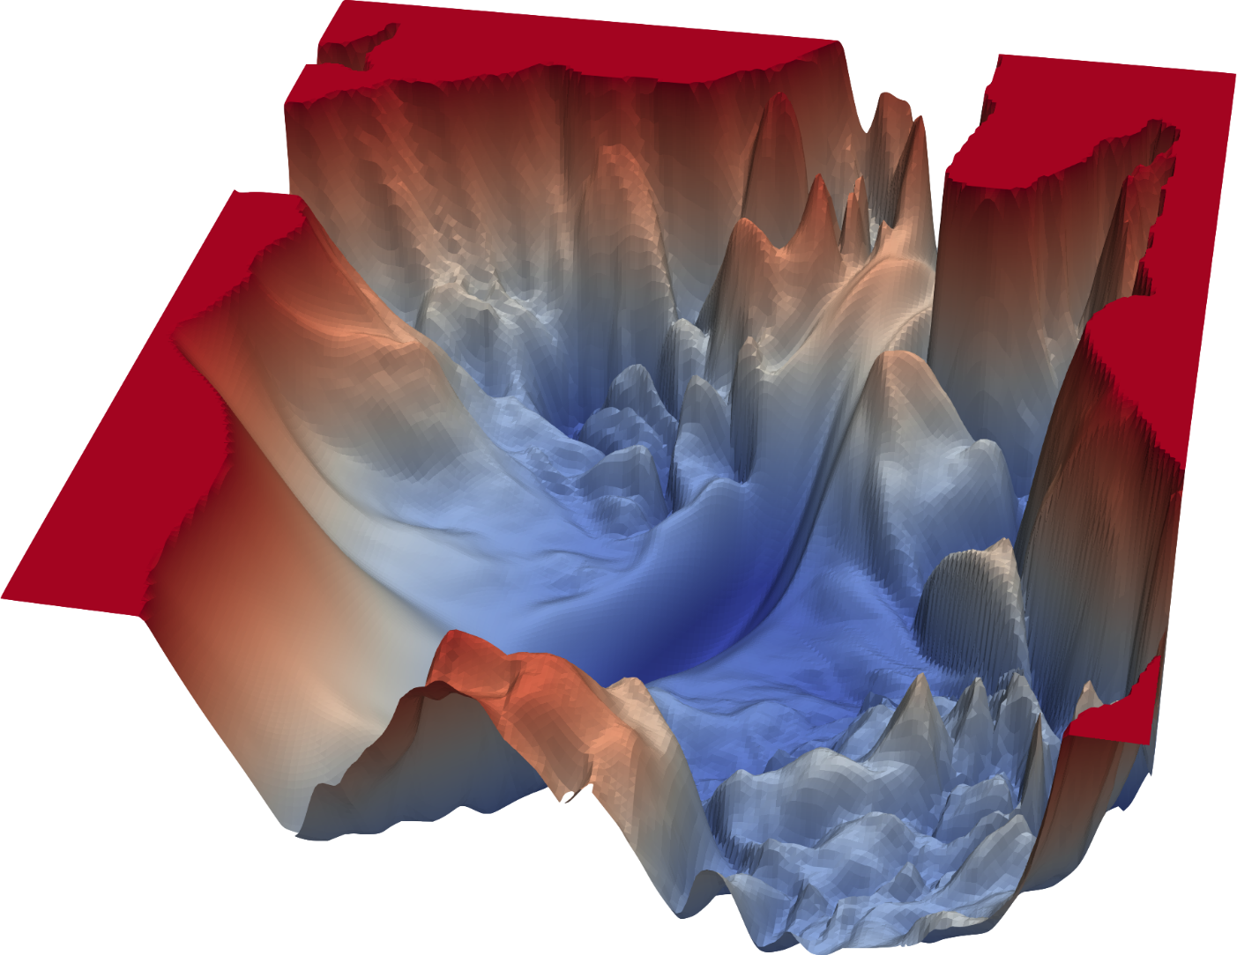
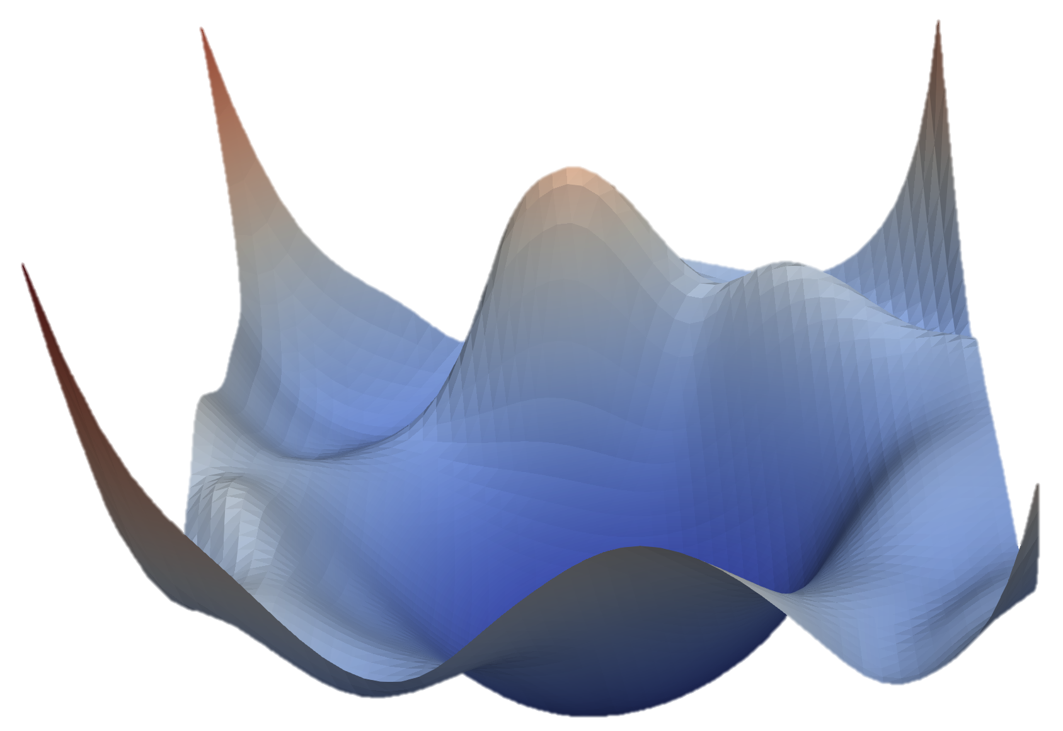
Почему это работает?
.
VGG
ResNet
https://www.cs.umd.edu/~tomg/projects/landscapes/

Slide 31
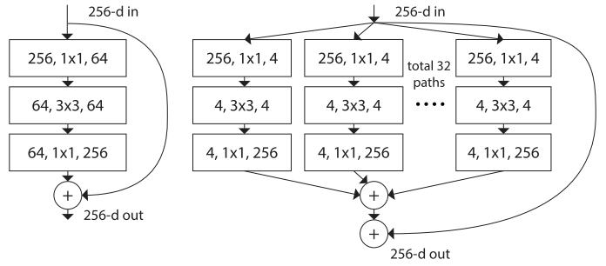
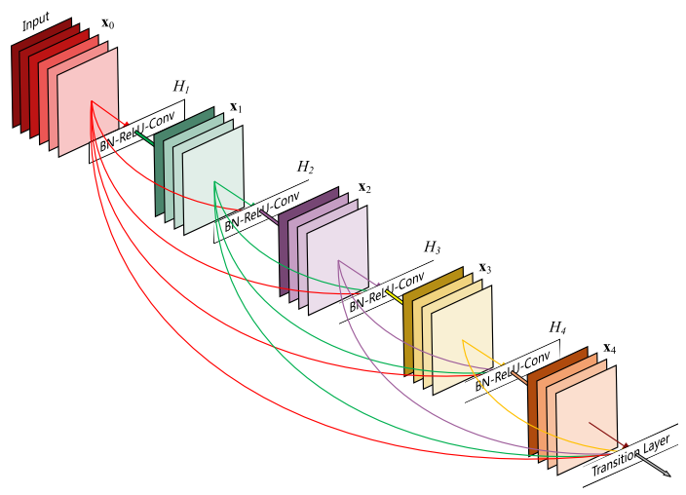
Развитие ResNet
.
ResNeXt
DenseNet
ResNeXt-10 | ILSVRC Competition – 2016 (Runners Up) | Top-5 Error Rate – 3.03%
Проиграли ансамблю других моделей командой
Trimps-Soushen (2.99%)
Inception v3
Inception v4
Inception-Resnet-v2
Wide ResNet

Slide 32
Содержание
LeNet-5
AlexNet
VGG
GoogLeNet
ResNet
MobileNet

Slide 33
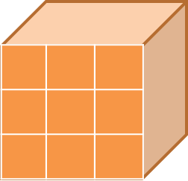












Что не может пойти не так?
.
Итог
Изображение
Фильтр
$$×n_{f}$$
$$×5$$
$$3×3×3$$
$$4×4$$
$$×5$$
$$f×f×n_{c}$$
$$n_{out}×m_{out}$$
$$×n_{f}$$
$$6×6×3$$
Количество вычислений
$$n_{in}×m_{in}×n_{c}$$
$$\#параметров фильтра×\#позиций фильтра×\#фильтров$$
$$f×f×n_{c}×n_{out}×m_{out}×n_{f}$$
$$3×3×3×4×4×5=2160$$

Slide 34








Depthwise Свертка
.
Изображение
Фильтры
Результат
$$×n_{с}$$
$$×3$$
$$3×3$$
$$4×4$$
$$×3$$
$$f×f$$
$$n_{out}×m_{out}$$
$$×n_{с}$$
$$6×6×3$$
Количество вычислений
$$n_{in}×m_{in}×n_{c}$$
$$\#параметров фильтра×\#позиций фильтра×\#фильтров$$
$$f×f×n_{out}×m_{out}×n_{c}$$
$$3×3×4×4×3=432$$

Slide 35









Pointwise Свертка
.
Итог
Результат
Фильтры
$$×n_{f}$$
$$×5$$
$$1×1×3$$
$$4×4$$
$$×3$$
$$4×4$$
$$×5$$
$$f^{′}×f^{′}×n_{с}$$
$$n_{out}×m_{out}$$
$$×n_{с}$$
$$n_{out}×m_{out}$$
$$×n_{f}$$
Количество вычислений
$$\#параметров фильтра×\#позиций фильтра×\#фильтров$$
$$f^{′}×f^{′}×n_{с}×n_{out}×m_{out}×n_{f}$$
$$1×1×3×4×4×5=240$$

Slide 36
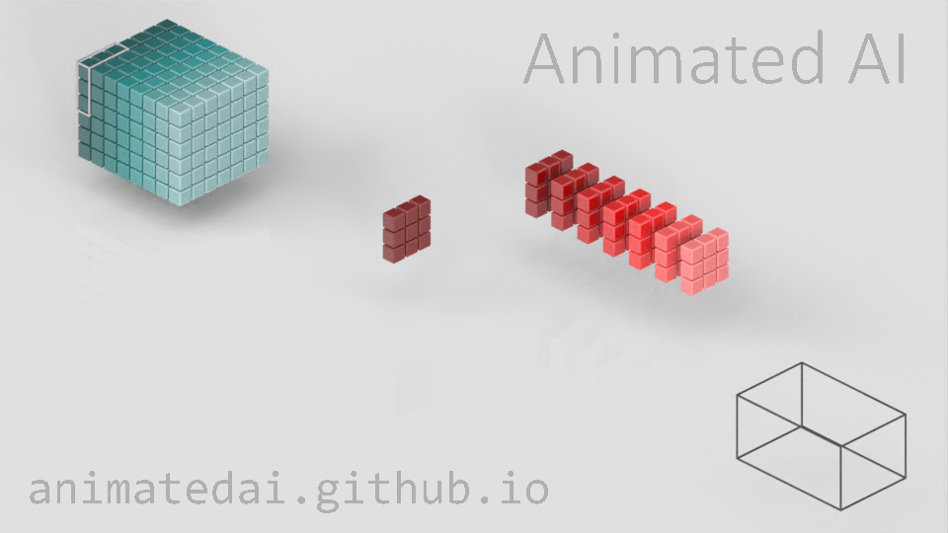
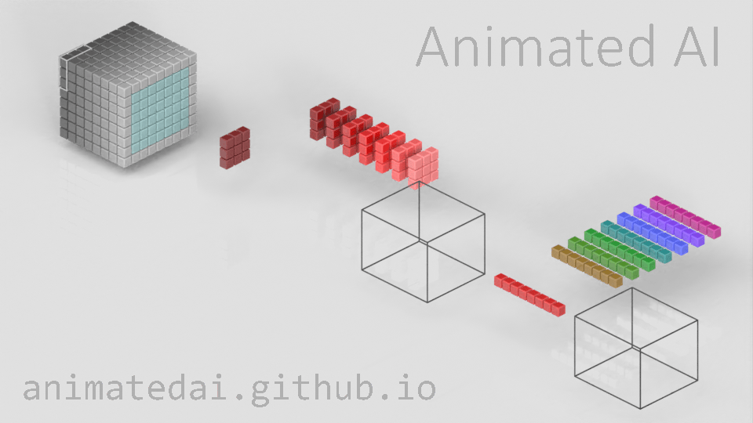
Больше GIFок богу GIFок
.
https://animatedai.github.io/

Slide 37
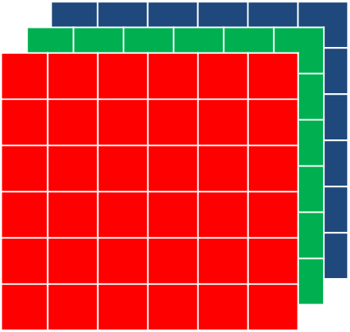
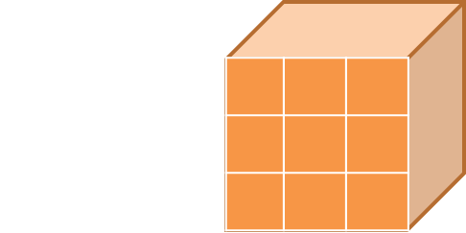
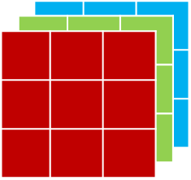












Сравнение вычислений
.
Простая Свертка
Количество вычислений
$$×n_{f}$$
$$f×f×n_{c}×n_{out}×m_{out}×n_{f}$$
$$2160$$
Depthwise seperable Свертка (Depthwise+Pointwise)
Количество вычислений
$$f×f×n_{out}×m_{out}×n_{c}$$
$$432$$
$$672$$
$$f′×f′×n_{с}×n_{out}×m_{out}×n_{f}$$
$$240$$
В общем случае “Выигрыш”
$$\frac{1}{n_{f}}+\frac{1}{f^{2}}$$
$$\frac{672}{2160}\sim 0.31$$

Slide 38
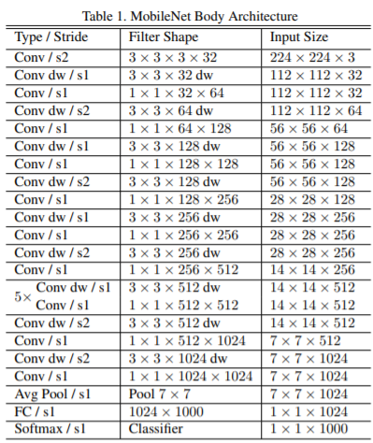
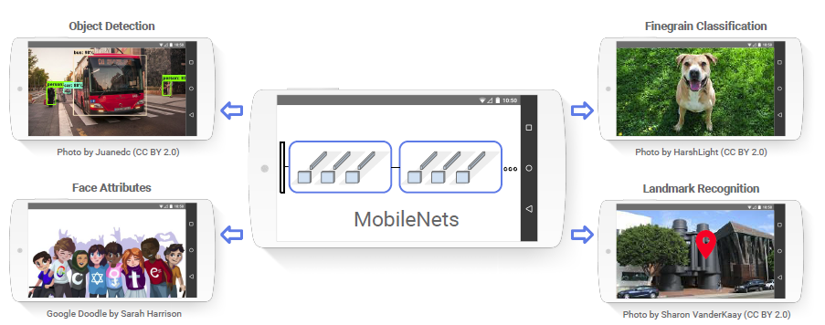
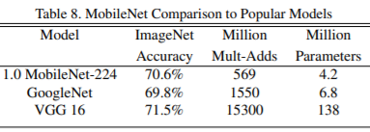
MobileNet v1
.
Howard, A.G., Zhu, M., Chen, B., Kalenichenko, D., Wang, W., Weyand, T., Andreetto, M. and Adam, H., 2017. Mobilenets: Efficient convolutional neural networks for mobile vision applications. arXiv preprint arXiv:1704.04861.

Slide 39






MobileNet v2
.
Expansion
Pointwise
Depthwise
Bottleneck Слой
Sandler, Mark, Andrew Howard, Menglong Zhu, Andrey Zhmoginov, and Liang-Chieh Chen. "Mobilenetv2: Inverted residuals and linear bottlenecks." In Proceedings of the IEEE conference on computer vision and pattern recognition, pp. 4510-4520. 2018.

Slide 40
И зачем нам нужна вся эта история? Это все «там» А мы «здесь»
.

Slide 41
Загрузка Готовой Модели
.
tf.keras.applications.DenseNet121(
include_top=True, weights='imagenet', input_tensor=None,
input_shape=None, pooling=None, classes= 1000
)
tf.keras.applications.MobileNet(
input_shape=None, alpha= 1.0, depth_multiplier= 1, dropout=0.001,
include_top=True, weights='imagenet', input_tensor=None, pooling=None,
classes= 1000, classifier_activation='softmax', **kwargs
)
https://www.tensorflow.org/api_docs/python/tf/keras/

Slide 42


Продолжение Обучения
.
Transfer Learning
Замораживаем веса
n классов
$$1000$$
$классов$

Slide 43
Продолжение Обучения
.
Transfer Learning
base_model = keras.applications.MobileNet(weights='imagenet',input_shape=(150, 150, 3),include_top=False)
base_model.trainable = False
inputs = keras.Input(shape=(150, 150, 3))
x = base_model(inputs, training=False)
x = keras.layers.GlobalAveragePooling2D()(x)
outputs = keras.layers.Dense(1)(x)
model = keras.Model(inputs, outputs)
model.compile(optimizer=keras.optimizers.Adam(),
loss=keras.losses.BinaryCrossentropy(from_logits=True),
metrics=[keras.metrics.BinaryAccuracy()])
model.fit(new_dataset, epochs=10, callbacks=..., validation_data=...)

Slide 44

Ссылки на Архитектуры и Статьи
https://paperswithcode.com/sota/image-classification-on-imagenet?metric=Top%205%20Accuracy

Slide 45
Резюме
LeNet-5
Классика, Свертки + Pooling + Полносвязные
AlexNet
Глубокое обучение не так уж и плохо, GPU
VGG
Много (очень) сверток 3х3
GoogLeNet
Свертки 1х1, Inception слои, упрощение сверток
ResNet
Пропуски (Residuals), можно еще глубже сети
MobileNet
меньше мат. операций «за ту же точность»

Slide 46
Архитектуры для Классификации Изображений. Долганов Антон Юрьевич
Вопросы, пожелания, предложения
?????????

